Slide 1
ОБРАЗОВАТЕЛЬНАЯ ПРОГРАММА ДОШКОЛЬНОГО ОБРАЗОВАНИЯ
МАДОУ «Детский сад № 272 комбинированного вида с татарским языком воспитания и обучения» Советского района города Казани»
Внедрение с 01.09.2023г.

Slide 2
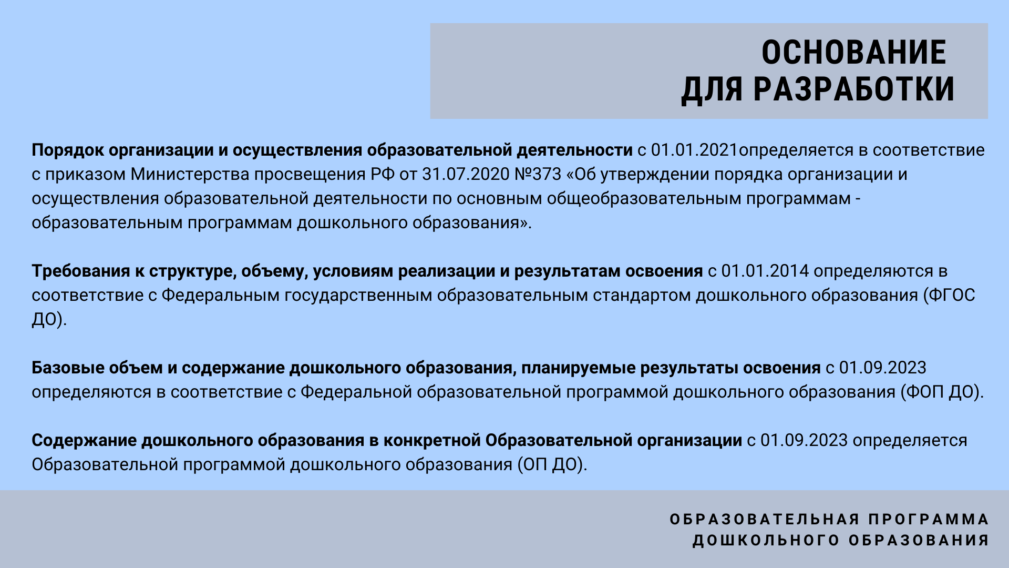

Slide 3
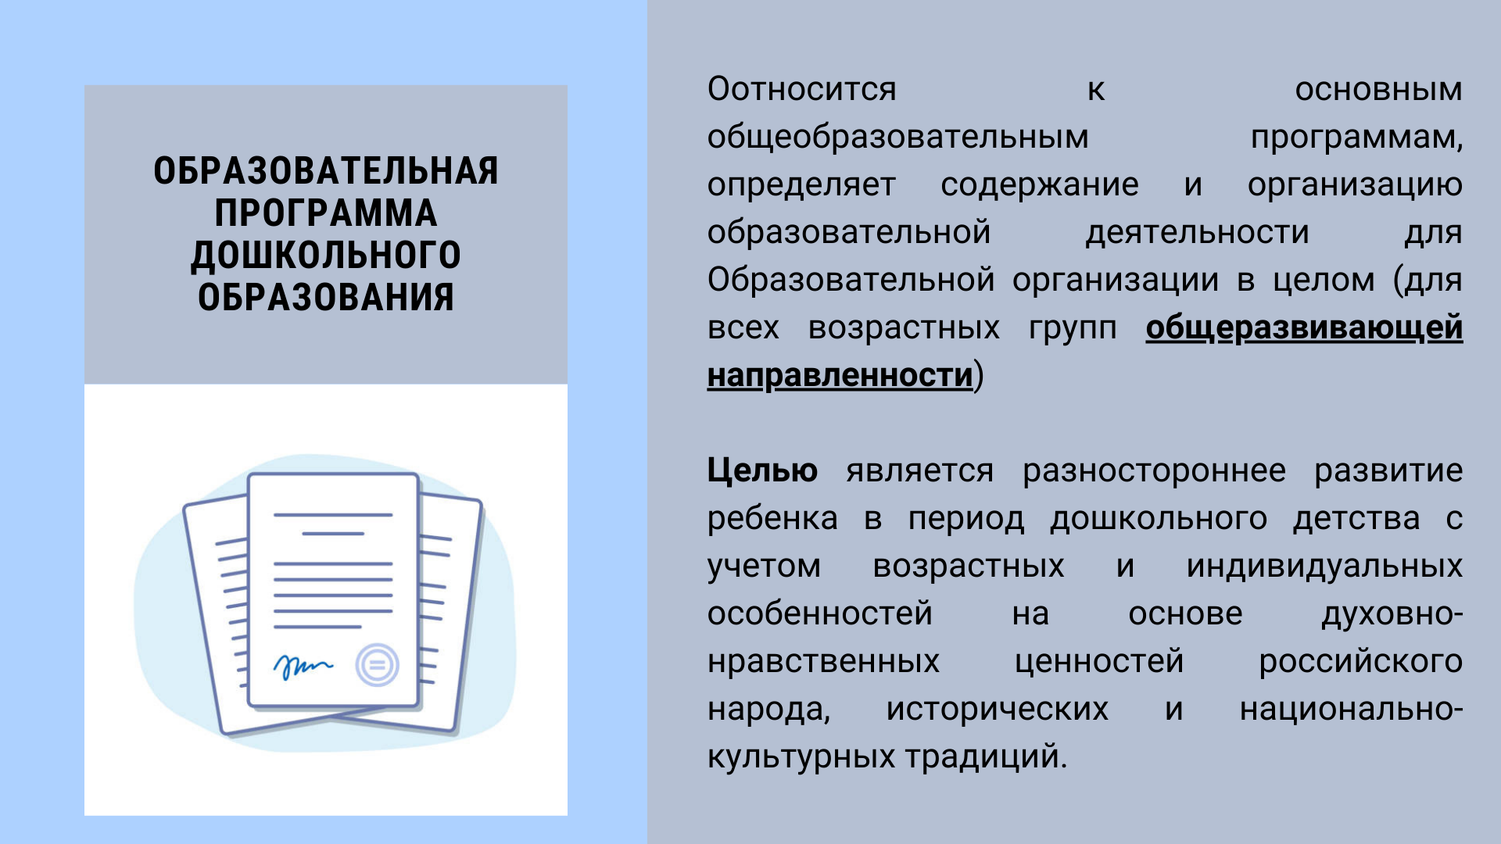

Slide 4
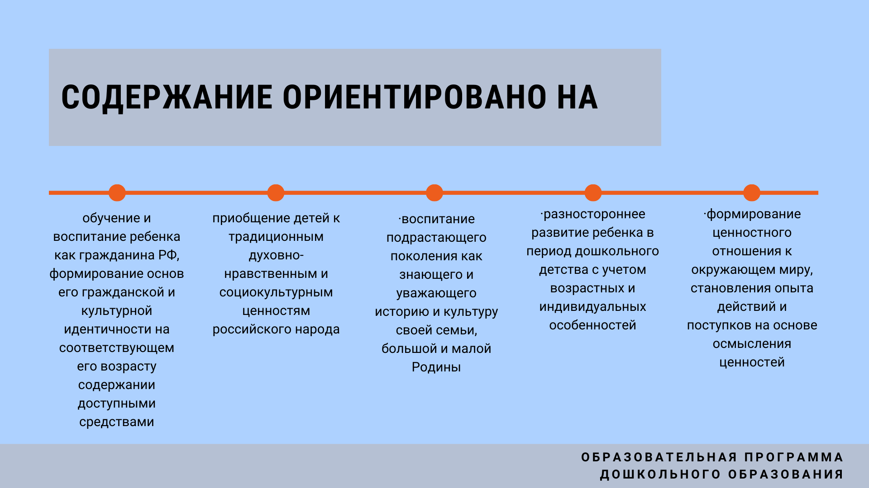

Slide 5
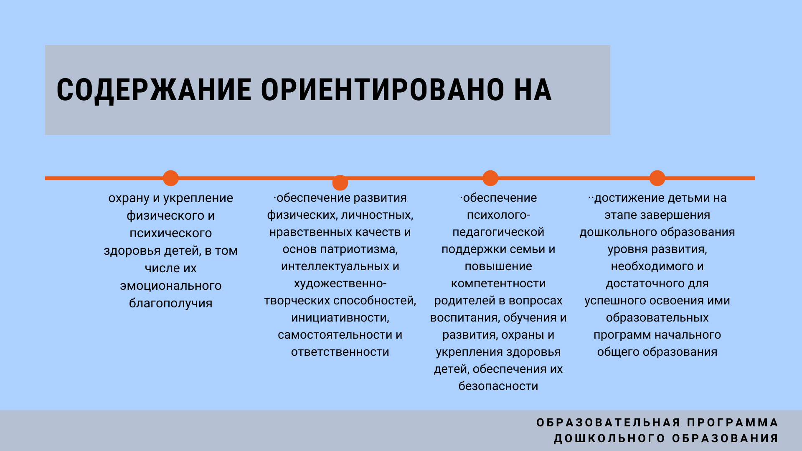

Slide 6
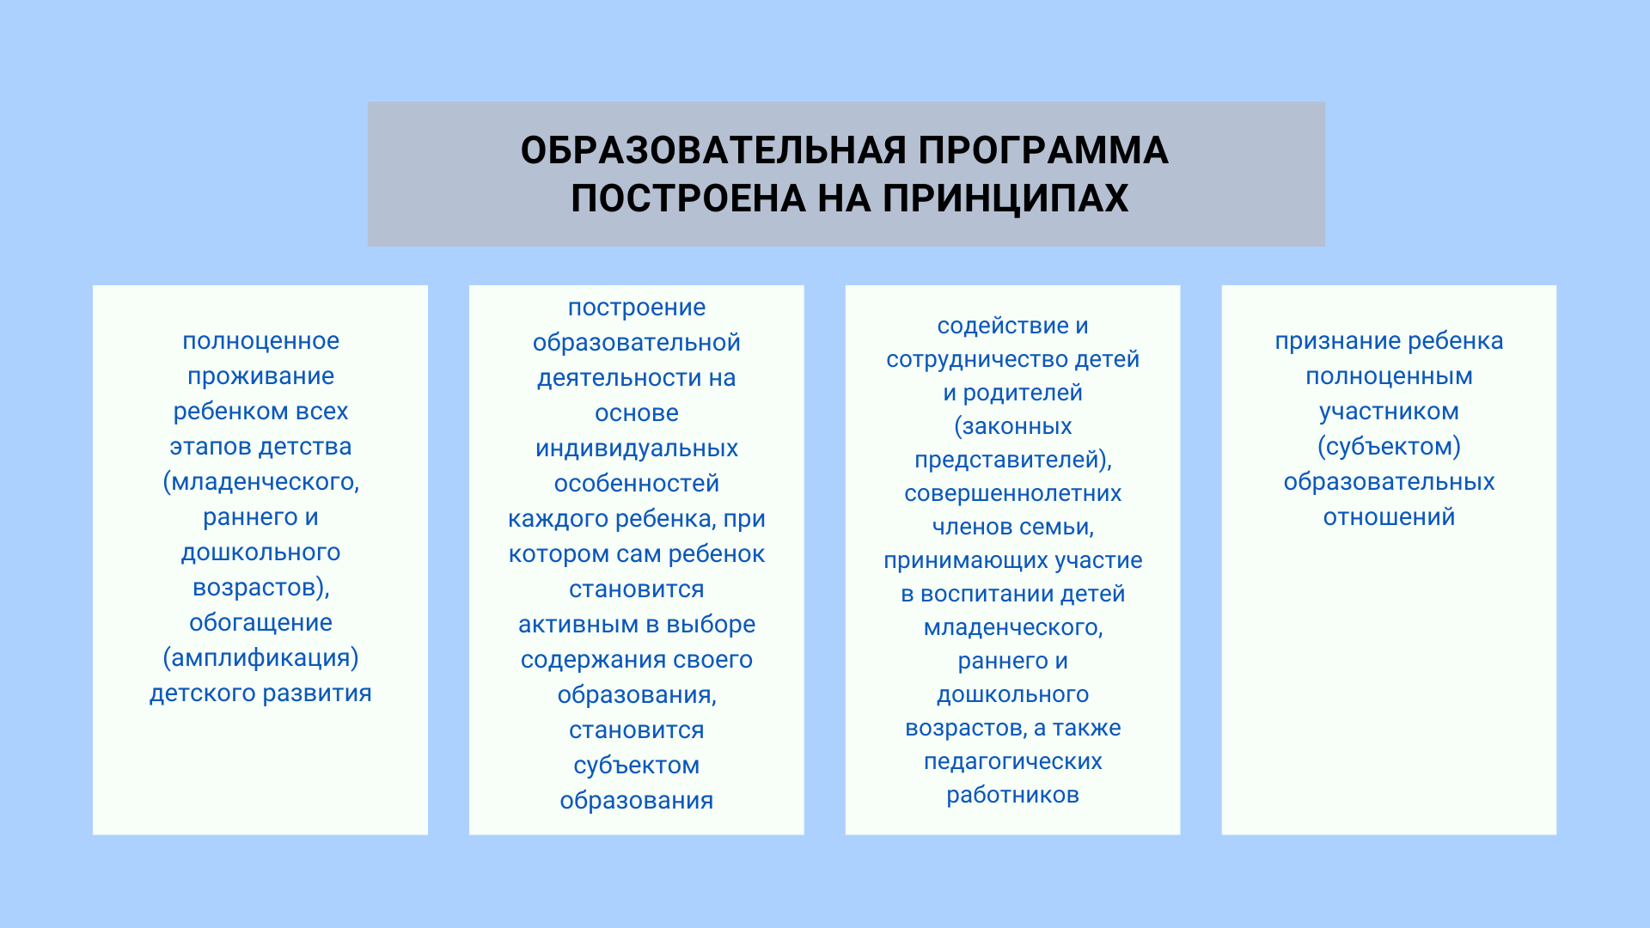

Slide 7
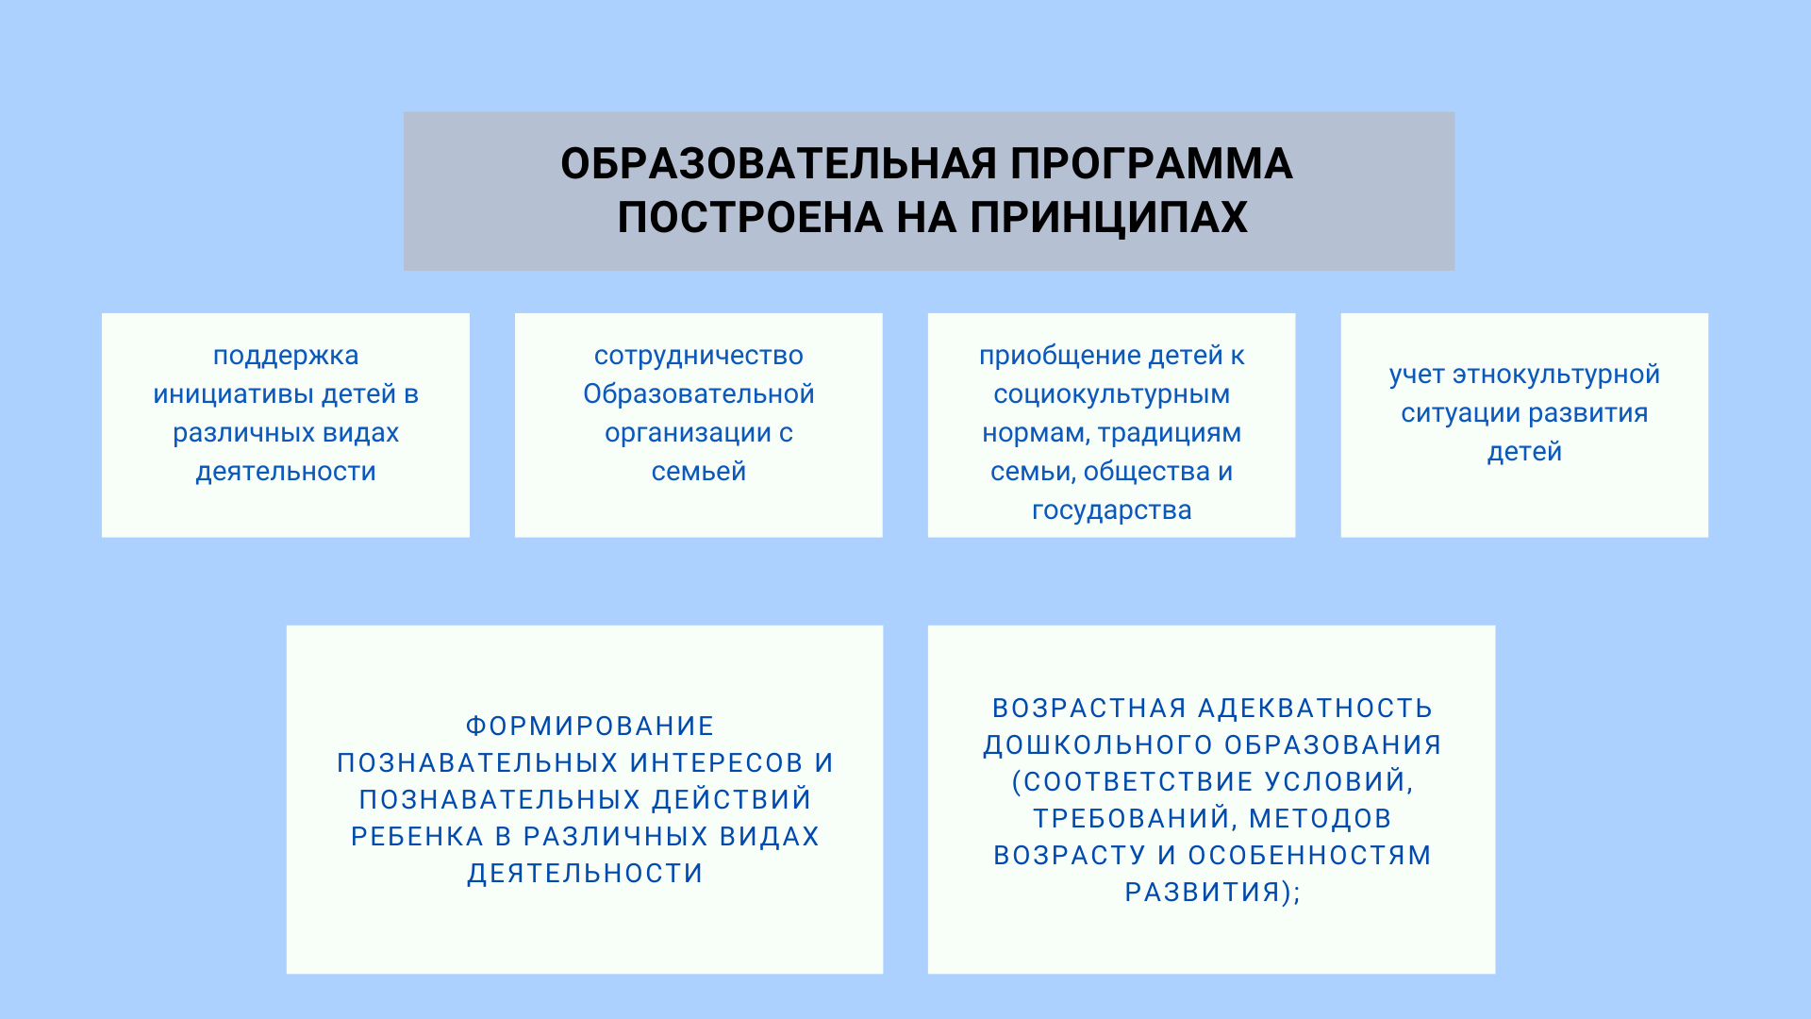

Slide 8
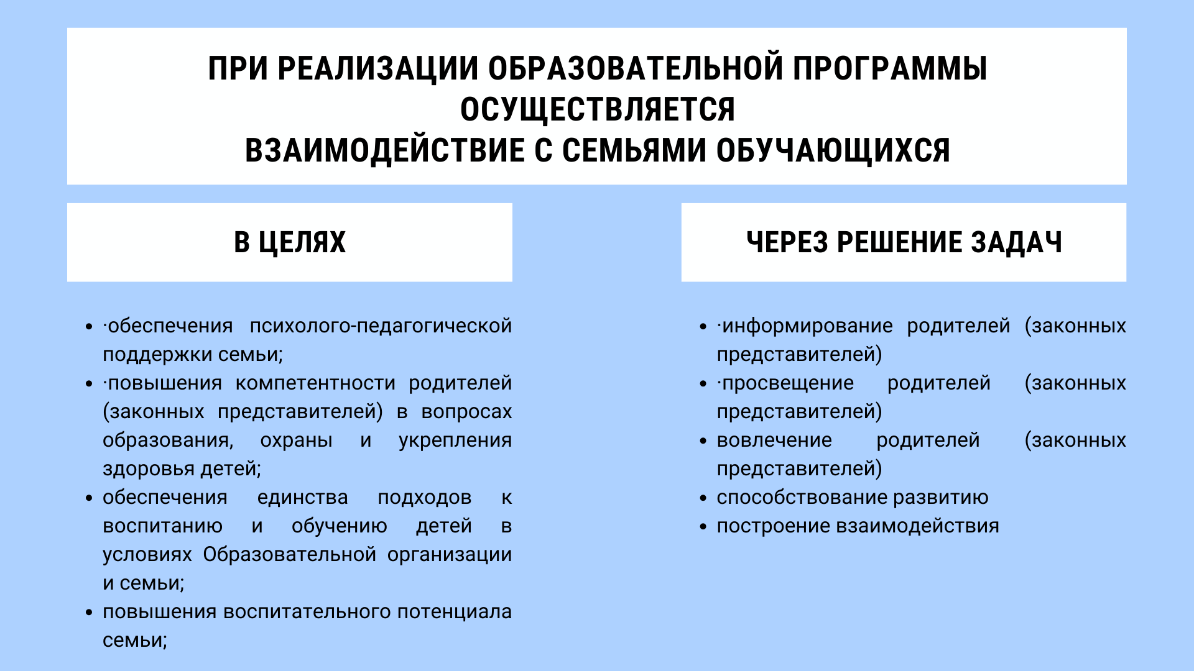

Slide 9
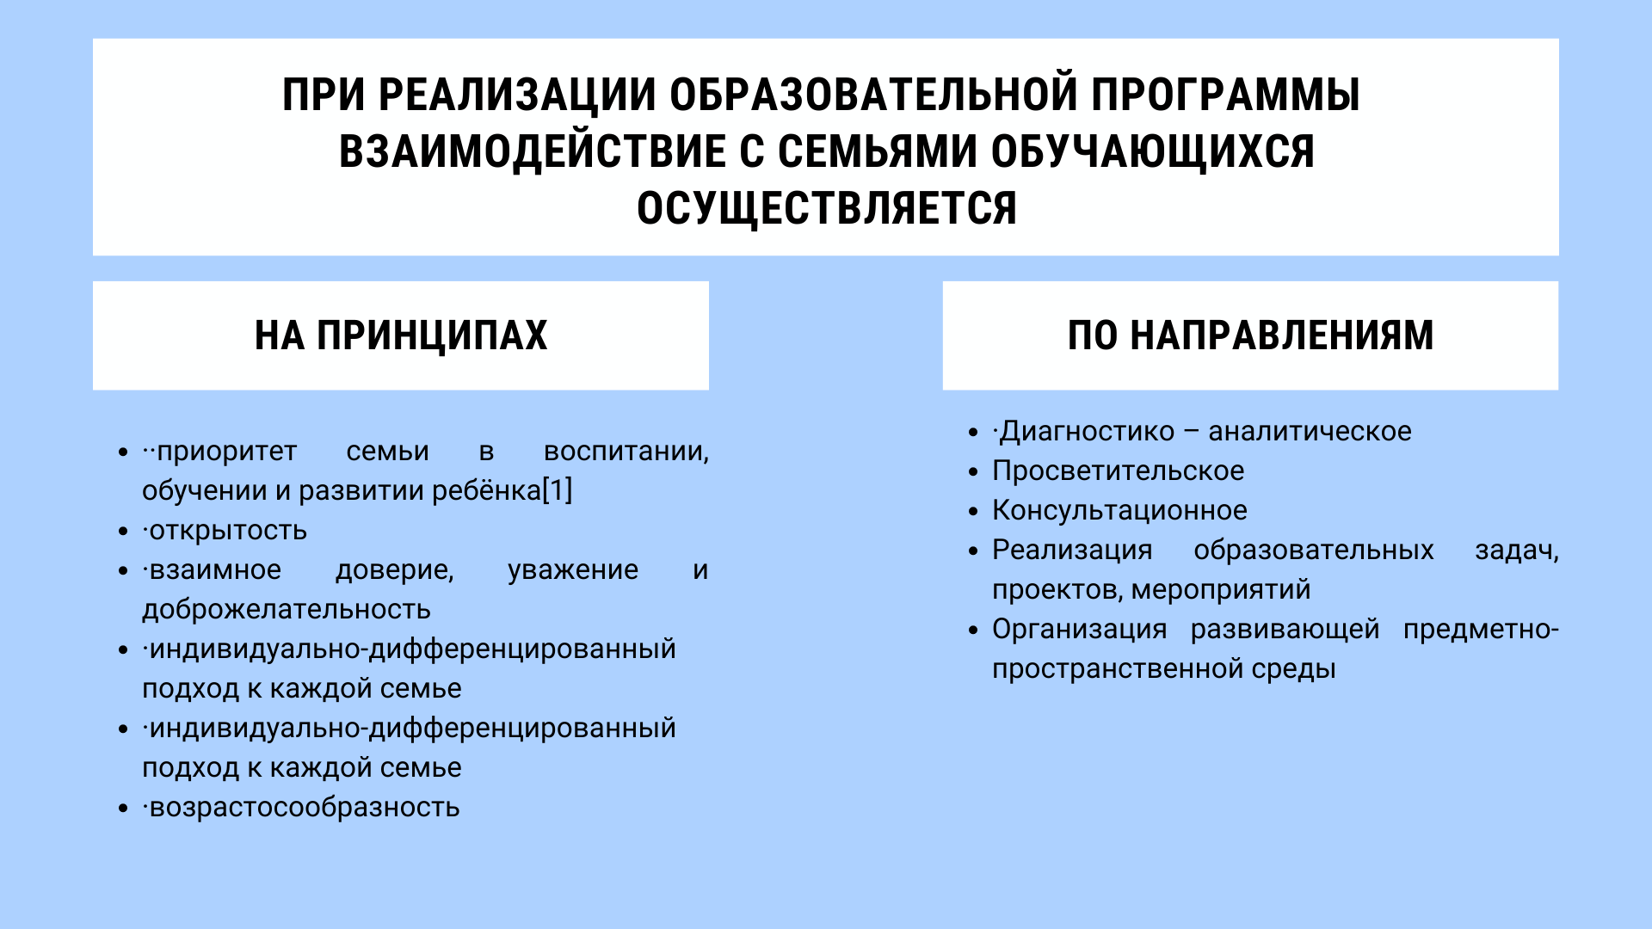

Slide 10
Информация о воспитанниках МАДОУ «Детский сад № 272»
Группа | Возраст детей
Первая группа раннего возраста Вторая группа раннего возраста 2 младшая группа | От 1 до 2 лет От 2 до 3 лет От 3 до 4 лет
Средняя группа | От 4 до 5 лет
Старшая группа | От 5 до 6 лет
Количество групп
1 1 2
2
3
3
1
Подготовительная к школе группа | От 6 до 7 лет
Разновозрастная группа | От 3 до 7 лет
Из них: | с воспитанием и обучением на татарском языке - 4 группы логопедические - 3 группы • с воспитанием и обучением на двух государственных языках - 6 групп

Slide 11
Программа состоит из обязательной части и части, формируемой участниками образовательных отношений. Обе части являются взаимодополняющими и необходимыми с точки зрения реализации требований ФГОС ДО.
часть, формируемая участниками образовательных отношений
обязательная часть Программы
соответствует ФОП ДО и составляет не менее 60% от общего объема Программы
Состоит из авторских и парциальных программ и составляет не более 40%
Программа охватывает все образовательные области, представленные в ФГОС ДО: социально-коммуникативное развитие, познавательное развитие, речевое развитие, художественно-эстетическое развитие и физическое развитие. Содержание Программы и планируемые результаты, разработанные в МАДОУ, разработаны и реализуются не ниже уровня соответствующих содержания и планируемых результатов ФОП ДО.

Slide 12
Обязательная часть Программы
Федеральная образовательная программа дошкольного образования (ФОП ДО)
http://publication.pravo.gov.ru/Document/View/0001202212280044
Часть Программы, формируемая участниками образовательных отношений
«Говорим по-татарски» Зарипова З.М., Кидрячева Р.Г., Исаева Р.С. https://mon.tatarstan.ru/obuchenie_tat.htm
«Туган телдә сөйләшәбез» - «Говорим на родном языке»
Хазратова Ф.В., Зарипова З.М. https://mon.tatarstan.ru/obuchenie_rod.htm
Региональная образовательная программа дошкольного образования «Сөенеч. Радость познания» Шаехова Р.К. https://disk.yandex.ru/i/j19FiXcQFFcT8A

Slide 13
В целевом разделе Программы представлены:
•цели, задачи, принципы и подходы к ее формированию;
•планируемые результаты освоения Программы в младенческом, раннем, дошкольном возрастах, а также на этапе завершения освоения Программы;
•характеристики особенностей развития детей младенческого, раннего и дошкольного возрастов;
•подходы к педагогической диагностике планируемых результатов.
Содержательный раздел Программы включает в себя:
•задачи, содержание и планируемые результаты по каждой из образовательных областей для всех возрастных групп обучающихся; обозначает направления и задачи коррекционно-развивающей работы (далее –КРР) с детьми дошкольного возраста с особыми образовательными потребностями (далее –ООП) различных целевых групп, а также отдельные средства обучения и воспитания;
•Рабочую программу воспитания, которая раскрывает задачи и направления воспитательной работы.

Slide 14
Задачи обязательной части Программы
1. Обеспечение единых для РФ содержания ДО и планируемых результатов освоения образовательной программы ДО;
2. Построение (структурирование) содержания образовательной работы на основе учета возрастных и индивидуальных особенностей развития;
3. Создание условий для равного доступа к образованию для всех детей дошкольного возраста с учетом разнообразия образовательных потребностей и индивидуальных возможностей;
4. Обеспечение развития физических, личностных, нравственных качеств и основ патриотизма, интеллектуальных и художественно-творческих способностей ребенка, его инициативности, самостоятельности и ответственности;
5. Достижение детьми на этапе завершения ДО уровня развития, необходимого и достаточного для успешного освоения ими образовательных программ начального общего образования;
6. Охрана и укрепление физического и психического здоровья детей, в том числе их эмоционального благополучия;
7. Обеспечение психолого-педагогической поддержки семьи и повышение компетентности родителей (законных представителей) в вопросах образования, охраны и укрепления здоровья детей.

Slide 15
Задачи вариативной части Программы
Развитие устойчивого интереса у воспитанников к освоению татарского языка, желание общаться на татарском языке, формирование первоначальных умений и навыков практического владения татарским языком в устной форме (по УМК «Говорим по-татарски» Зариповой З.М., Кидрячевой Р.Г., Исаевой Р.С.)
Развитие устойчивого интереса у воспитанников к владению в речи родного татарского языка в совершенстве, желание общаться на родном татарском языке, формирование умений и навыков практического владения родным татарским языком в устной форме ( по УМК «Туган телдә сөйләшәбез» - «Говорим на родном языке» Хазратовой Ф.В., Зариповой З.М.)
Формирование у воспитанников первичных представлений о малой Родине (республике Татарстан), социокультурных ценностях татарского народа, представлений о родном городе (город Казань), о традициях, праздниках, достопримечательностях, культуре и истории родного края, а также развитие чувства гордости и уважения к родному краю, малой Родине (по региональной образовательной программе «Сөенеч. Радость познания» ШаеховойР.К.).

Slide 16
Планируемые результаты реализации Программы
В соответствии с ФГОС ДО специфика дошкольного детства и системные особенности ДО делают неправомерными требования от ребенка дошкольного возраста конкретных образовательных достижений. Поэтому результаты освоения Программы представлены в виде целевых ориентиров ДО и представляют собой возрастные характеристики возможных достижений ребенка к завершению ДО.

Slide 17
Направления и задачи коррекционно-развивающей работы
Коррекционно-развивающая работа и\или инклюзивное образование в МАДОУ направлено на обеспечение коррекции нарушений развития у различных категорий детей (целевые группы), включая детей с ООП, в том числе детей с ОВЗ и детей-инвалидов; оказание им квалифицированной помощи в освоении Программы, их разностороннее развитие с учетом возрастных и индивидуальных особенностей, социальной адаптации.
Направления и задачи коррекционно-развивающей работы
Коррекционно-развивающая работа для детей с ОВЗ реализуется в МАДОУ через:
-адаптированную образовательную программу дошкольного образования для детей с тяжелыми нарушениями речи (общим недоразвитием речи, фонетико-фонематическим недоразвитием речи (далее –АОП ДО для детей с ТНР)

Slide 18
Календарный план воспитательной работы
•При формировании календарного плана воспитательной работы МАДОУ вправе включать в него мероприятия по ключевым направлениям воспитания детей. Календарный план воспитательной работы МАДОУ является неотъемлемой частью (приложением) Программы воспитания МАДОУ.
•Все мероприятия должны проводиться с учетом ФОП ДО, а также возрастных, физиологических и психоэмоциональных особенностей воспитанников.

